Slide 1
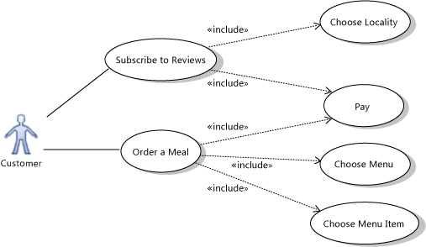

UML : DIAGRAMME DE CAS d’UTILISATION

Slide 2
UML : DIAGRAMME DE CAS d’UTILISATION
GENERALITES :
Le système existe pour servir ses utilisateurs
Cas d’utilisation = Use cases
Idée : description du comportement du système du point de vue de son utilisateur (facilite l’expression des besoins)
Comportement = {Actions} + {Réactions}

Slide 3
UML : DIAGRAMME DE CAS d’UTILISATION
REPRESENTATION :
Cas d’utilisation
Acteur

Slide 4
UML : DIAGRAMME DE CAS d’UTILISATION
DEFINITION DES ACTEURS :
Pour chaque acteur :
choix d’un identificateur
brêve description (facultatif)
Acteur principaux : utilisent le système
Acteur secondaires : administrent le système
Un guichetier est un employé de la banque jouant un rôle d’interface entre le système informatique et les clients qu’il reçoit au comptoir.
Guichetier

Slide 5
UML : DIAGRAMME DE CAS d’UTILISATION
CAS D’UTILISATION : DEFINITIONS
Ensemble des actions réalisées par le système en réponse à une action d’un acteur
Les cas d’utilisation ne doivent pas se chevaucher
CU1
CUn
CU2
Acteur

Slide 6
UML : DIAGRAMME DE CAS d’UTILISATION
CAS D’UTILISATION
Système
Cas d’utilisation
Acteur Principal
Association
CU1
CUn
CU2
Acteur

Slide 7
UML : DIAGRAMME DE CAS d’UTILISATION
EXEMPLE
Créer un compte
Consulter un compte
Client
Retirer de l’argent au distributeur
Déposer de l’argent
Guichetier
Retirer de l’argent
Gérer les prêts
Directeur

Slide 8
UML : DIAGRAMME DE CAS d’UTILISATION
RELATIONS ENTRE CAS D’UTILISATIONS :
Généralisation (generalize)
Inclusion (include)
Extension (extend)

Slide 9
UML : DIAGRAMME DE CAS d’UTILISATION
RELATION GENERALIZE
Virement par minitel
Virement
<< generalize >>

Slide 10
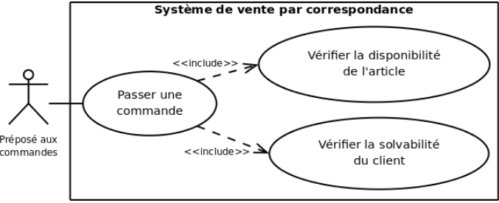
UML : DIAGRAMME DE CAS d’UTILISATION
RELATION INCLUDE :

Slide 11

UML : DIAGRAMME DE CAS d’UTILISATION
RELATION EXTEND :
Le cas d'utilisation de l'enregistrement est complet et significatif en soi.
Il pourrait être étendu avec le cas d'utilisation facultatif Get Help On Registration.

Slide 12
UML : DIAGRAMME DE CAS d’UTILISATION
EN RESUME :
Système = ensemble de cas d’utilisation
Le système possède les cas d’utilisation mais pas les acteurs
Un cas d’utilisation = ensemble de « chemins d’exécution » possibles
Un scénario = un chemin particulier d’exécution
Un scénario = Instance de cas d’utilisation
Une instance d’acteur crée un scénario

Slide 13
UML : DIAGRAMME DE CAS d’UTILISATION
EN RESUME :

Slide 14
Les bonnes pratiques
Use case

Slide 15
Comprendre les éléments de base du diagramme
Acteurs : Représentent des utilisateurs ou d'autres systèmes externes qui interagissent avec ton système (ex : utilisateur, administrateur, API externe).
Représentation : Un bonhomme
Cas d’utilisation (Use Case) : Actions ou fonctionnalités que le système doit fournir aux acteurs.
Représentation : Ellipses.
Liens/Associations : Représentent les interactions entre acteurs et cas d'utilisation (lignes simples).
Limite du système : Délimite le périmètre du système (boîte rectangulaire autour des cas d’utilisation).

Slide 16
Étapes à suivre pour concevoir ton diagramme de cas d'utilisation
Identifier les acteurs
Identifier les cas d'utilisation
Définir les relations entre acteurs et cas d’utilisation

Slide 17
Identifier les acteurs
Liste tous les acteurs qui interagiront avec le système (utilisateurs, administrateurs, systèmes externes, etc.).
Sépare les acteurs primaires (interagissant directement avec le système) et secondaires (ex : bases de données ou autres systèmes en arrière-plan).
Exemple :
Acteur primaire : Utilisateur (Client)
Acteur secondaire : Système de paiement

Slide 18
Identifier les cas d'utilisation
Pose la question : Que veulent accomplir les acteurs avec le système ?
Donne à chaque cas d’utilisation un nom explicite et clair (ex : "Passer une commande", "Payer en ligne", "Gérer les utilisateurs").
Évite les cas d’utilisation trop détaillés (ex : "Remplir un formulaire de commande" pourrait faire partie de "Passer une commande").

Slide 19
Définir les relations entre acteurs et cas d’utilisation
Association : Relie un acteur à un ou plusieurs cas d'utilisation (ligne simple).
Inclusion : Quand un cas d’utilisation en inclut un autre (flèche en pointillés avec le stéréotype <<include>>). Cela signifie qu’un cas d’utilisation dépend d’un autre pour être complété.
Exemple : "Passer une commande" inclut "Vérifier la disponibilité".
Extension : Quand un cas d’utilisation peut ajouter un comportement optionnel à un autre (<<extend>>).
Exemple : "Passer une commande" peut être étendu par "Appliquer un code promo".

Slide 20
les bonnes pratiques de modélisation
Clarté visuelle : Évite d’encombrer le diagramme. Si nécessaire, crée plusieurs diagrammes pour différentes sections du système.
Concision : Limite le texte dans les noms de cas d’utilisation et des acteurs. Par exemple, utilise "Créer un compte" plutôt que "L'utilisateur crée un nouveau compte sur le système".
Limite du système : Trace une frontière claire autour des cas d’utilisation pour montrer ce qui fait partie du système et ce qui est externe.
Hiérarchiser les cas d’utilisation importants : Mets en avant les cas principaux ou critiques pour une meilleure lisibilité.

Slide 21
Exemples de relations entre cas d'utilisation
Cas avec <<include>> :
"Passer une commande" <<include>> "Vérifier la disponibilité" : Le cas "Passer une commande" dépend de la vérification des stocks.
Cas avec <<extend>> :
"Payer une commande" <<extend>> "Appliquer un code promo" : L’utilisation du code promo est facultative.

Slide 22
Éviter les erreurs courantes
Ne pas confondre acteurs et cas d’utilisation. Par exemple, "Saisir une commande" est une action (cas d’utilisation), et non un acteur.
Ne pas créer des relations inutiles. Toutes les relations doivent avoir un sens métier ou fonctionnel.
Trop de détails dans un seul diagramme. Divise le diagramme si nécessaire pour plus de lisibilité.
Pas de verbes trop vagues. Évite des cas comme "Gérer l’application". Sois plus précis (ex : "Ajouter un utilisateur", "Modifier un produit").

Slide 23
Exercice 3
On souhaite gérer la réservation des salles de cours et les matériaux pédagogiques (ordinateur portable ou/et Vidéo projecteur) dans une école privée. Dans cette école on peut trouver des enseignant et des étudiants, la réservation peut se faire uniquement par des enseignants selon la disponibilité des la salle ou du matériel. L'école affiche un planning des salles qui peut être consulté par les enseignants et les étudiants. Le récapitulatif horaire par enseignant, édité par un professeur responsable, n'est consulté que par les professeurs. Modélisez cette situation par un diagramme de cas d'utilisation?

Slide 24
Solution Exercice 3

Slide 25
Exercice 4
On souhaite gérer l'inscription des étudiants dans une école, la scolarité propose un catalogue des cours aux étudiants. Par la suite les étudiants indiquent leurs choix de cours en remplissant une fiche d'enregistrement, un étudiant peut choisir jusqu'à quatre cours qui existent dans le catalogue plus deux cours supplémentaires. Un cours est caractérisé par le nom d'enseignant qui va assurer ce cours et le cursus. Pour créer un catalogue il faut d'abord affecter les cours aux enseignants. chaque enseignant indique les cours à enseigner en se connectant au système d'inscription. Pour commencer un cours il faut avoir au moins 5 étudiants et au maximum 30, le cours sera supprimé dans le cas où le nombre d'étudiant est inférieurs à 5. A la fin des inscription on exécute un programme pour affecter les étudiants aux cours. On suppose qu'après exécution de ce programme tous les étudiants obtiendront ce qu'ils ont choisi. A la fin de cette opération on imprime un listing pour chaque étudiant et l'information est transférer au système de facturation qui facturera l'étudiant pour son semestre. 1. Donner les acteurs de ce système
2. Donner le diagramme des cas d'utilisation du système

Slide 26
Solution Exercice 4

Slide 27
Exercice 5
Soit un système de gestion de stock, ses fonctionnalités sont les suivantes : 1. Edition de la fiche d’un fournisseur. 2. Possibilité d’ajouter un nouvel article qui nécessite tout d’abord l’édition de la fiche fournisseur. Si le fournisseur n'existe pas, on peut alors le créer. 3. Edition de l’inventaire. Depuis cet écran, on a le choix d’imprimer l’inventaire, d’effacer un article ou d’éditer la fiche d’un article. Modéliser ce système par un diagramme use case?

Slide 28
Solution Exercice 5

